Slide 1

Klasifikacija slika
Asistent
Student
Fakultet tehničkih nauka
Univerzitet u Novom Sadu
Vladimir
Jovanović
Srđan Petrović
IN 47/2020
Upotrebom konvolucionih neuronskih mreža

Slide 2
Sadržaj
Metode i alati za rešavanja problema
I
Problem koji rešavamo
3
II
Skup podataka
4
III
Metode i alati za rešavanja problema
6
IV
Unapređenje performansi CNN
12
V
Prethodna obrada slike
15

Slide 3
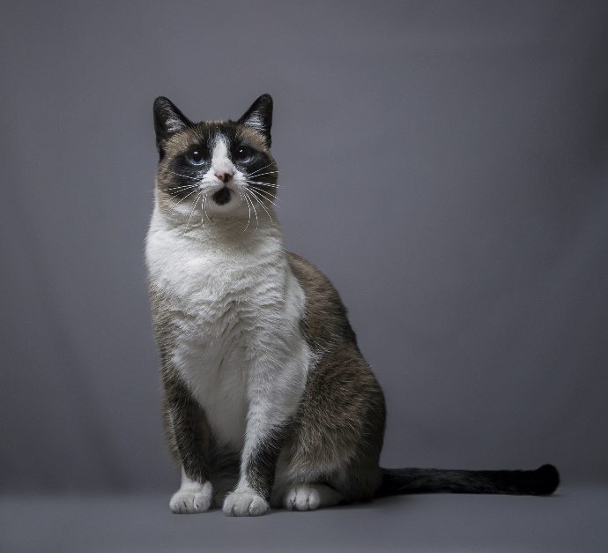
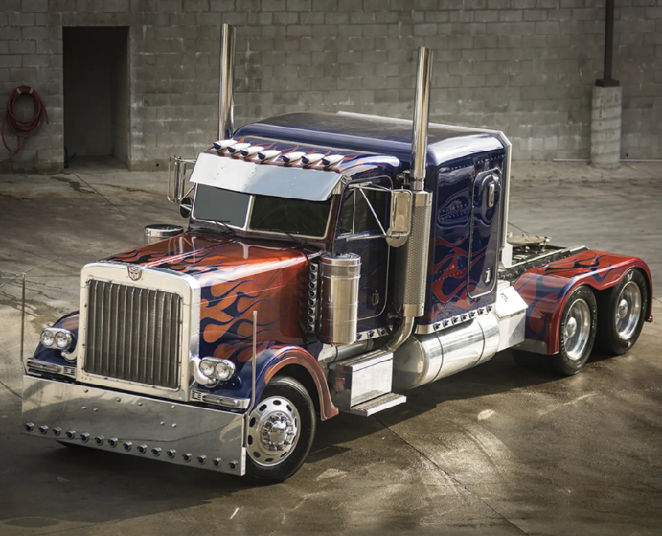
Problem koji rešavamo
Truck
Σ
Cat
3

Slide 4
Skup podataka
CIFAR-10
Prikupljen od strane Aleksa Krizhevskog, Vinoda Naira i Džofrija Hintona 2009. godine
Skup sadrži 60.000 slika dimenzija 32x32 piksela, 3 kanala (RGB)
10 kategorija – avion, automobil, ptica, mačka, jelen, pas, žaba, konj, brod i kamion
Skup podeljen na:
Podskup za obučavanje - 5.000 * 10 kategorija – ukupno 50.000
Podskup za testiranje – 1.000 * 10 kategorija – ukupno 10.000
4

Slide 5


Metode i alati za rešavanje problema
TensorFlow
Open-source biblioteka namenjena mašinskom učenju i veštačkoj inteligenciji
Keras
Podskup TensorFlow biblioteke
Interfejs za rad sa veštačkim neuronskim mrežama
Upotrebljeni API u okviru Keras-a:
Datasets – uvoz skupa podataka
Layers – sloj neuronske mreže
Models – modeli koji grupišu slojeve
5

Slide 6
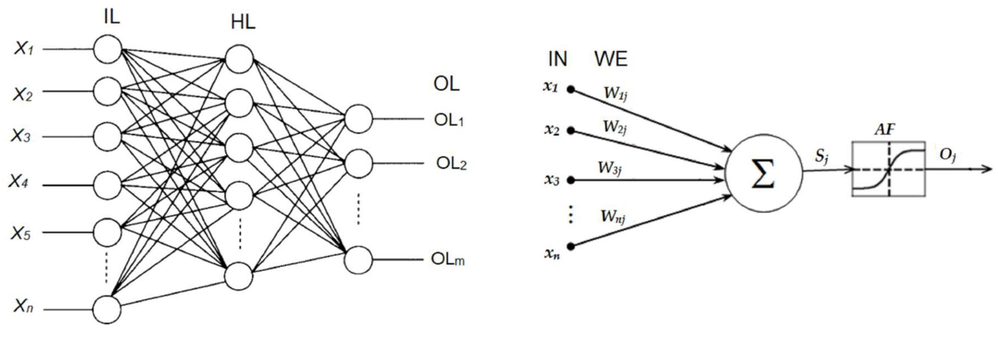
Metode i alati za rešavanje problema
Pristup putem obične veštačke neuronske mreže (ANN)
https://www.mdpi.com/2227-7390/9/6/626
6

Slide 7
Metode i alati za rešavanje problema
Pristup putem obične veštačke neuronske mreže (ANN)
Primer – neuronska mreža od 4 sloja
Epoch 1/10
1563/1563 [==============================] - 131s 84ms/step - loss: 1.8958 - accuracy: 0.3258
Epoch 2/10
1563/1563 [==============================] - 130s 83ms/step - loss: 1.6684 - accuracy: 0.4001
Epoch 3/10
1563/1563 [==============================] - 135s 87ms/step - loss: 1.5961 - accuracy: 0.4252
Epoch 4/10
1563/1563 [==============================] - 137s 88ms/step - loss: 1.5456 - accuracy: 0.4460
Epoch 5/10
1563/1563 [==============================] - 135s 86ms/step - loss: 1.5059 - accuracy: 0.4591
Epoch 6/10
1563/1563 [==============================] - 137s 87ms/step - loss: 1.4772 - accuracy: 0.4713
Epoch 7/10
1563/1563 [==============================] - 132s 84ms/step - loss: 1.4465 - accuracy: 0.4822
Epoch 8/10
1563/1563 [==============================] - 130s 83ms/step - loss: 1.4295 - accuracy: 0.4890
Epoch 9/10
1563/1563 [==============================] - 129s 82ms/step - loss: 1.4135 - accuracy: 0.4925
Epoch 10/10
1563/1563 [==============================] - 131s 84ms/step - loss: 1.3924 - accuracy: 0.5002
313/313 [==============================] - 2s 5ms/step - loss: 1.4923 - accuracy: 0.4747
Test Loss: 1.4923096895217896
Test Accuracy: 0.474700003862381
ann = models.Sequential([
layers.Flatten(input_shape=train_images_shape)
layers.Dense(3000, activation="relu"),
layers.Dense(1000, activation="relu"),
layers.Dense(10, activation="sigmoid"),
])
ann.compile(optimizer="adam",
loss="sparse_categorical_crossentropy",
metrics=["accuracy"])
7

Slide 8
Metode i alati za rešavanje problema
Problemi sa ANN
Nemamo smanjenje dimenzija parametara
To dovodi do ogromnog pada performansi
1) Dense layer 1 – 32 * 32 * 3 * 3.000 + 3.000 = 2.764.000
2) Dense layer 2 – 3.000 * 1.000 + 1.000 = 3.001.000
3) Dense layer 3 – 1000 * 10 + 10 = 10.010
Ukupno 5.775.010 parametara!
Veoma spor za izračunavanje i jako loša preciznost
10 epoha po ≈ 135 s – 22.5 min*
Preciznost nad podacima za treniranje samo 49.25% u poslednjoj epohi
* Obučavanje vršeno na procesoru sa 6 jezgara i 12 niti
8

Slide 9
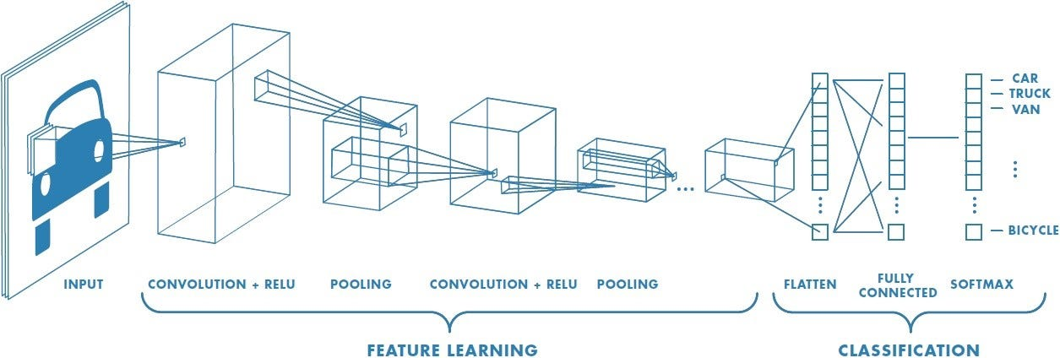
Metode i alati za rešavanje problema
Pristup putem jednostavne konvolucione neuronske mreže (CNN)
https://saturncloud.io/blog/a-comprehensive-guide-to-convolutional-neural-networks-the-eli5-way/
9

Slide 10
Metode i alati za rešavanje problema
Pristup rešavanja konvolucionom neuronskom mrežom (CNN)
Dodata 2 konvoluciona sloja
cnn = models.Sequential([
layers.Conv2D(
filters=32,
kernel_size=(3, 3),
activation="relu",
input_shape=train_images_shape
),
layers.MaxPooling2D((2, 2)),
layers.Conv2D(
filters=64,
kernel_size=(3, 3),
activation="relu"
),
layers.MaxPooling2D((2, 2)),
layers.Flatten(),
layers.Dense(64, activation="relu"),
layers.Dense(num_classes, activation="softmax")
])
cnn.compile(optimizer="adam",
loss="sparse_categorical_crossentropy",
metrics=["accuracy"])
Epoch 1/10
1563/1563 [==============================] - 12s 8ms/step - loss: 1.4461 - accuracy: 0.4842
Epoch 2/10
1563/1563 [==============================] - 12s 8ms/step - loss: 1.1021 - accuracy: 0.6130
Epoch 3/10
1563/1563 [==============================] - 12s 8ms/step - loss: 0.9771 - accuracy: 0.6617
Epoch 4/10
1563/1563 [==============================] - 12s 8ms/step - loss: 0.8943 - accuracy: 0.6871
Epoch 5/10
1563/1563 [==============================] - 12s 8ms/step - loss: 0.8271 - accuracy: 0.7139
Epoch 6/10
1563/1563 [==============================] - 12s 8ms/step - loss: 0.7655 - accuracy: 0.7337
Epoch 7/10
1563/1563 [==============================] - 12s 8ms/step - loss: 0.7189 - accuracy: 0.7481
Epoch 8/10
1563/1563 [==============================] - 12s 7ms/step - loss: 0.6761 - accuracy: 0.7630
Epoch 9/10
1563/1563 [==============================] - 12s 7ms/step - loss: 0.6378 - accuracy: 0.7779
Epoch 10/10
1563/1563 [==============================] - 11s 7ms/step - loss: 0.5986 - accuracy: 0.7904
evaluation:
1563/1563 [==============================] - 4s 2ms/step - loss: 0.5167 - accuracy: 0.8186
10

Slide 11
Metode i alati za rešavanje problema
Poboljšanje koje donosi CNN
Znatno smanjenje veličine parametara slika zbog konvolucionog kernela
Ukupan broj parametara postaje 286,410
Samo izračunavanje dosta ubrzano
10 epoha po ≈ 12 s – 2 min*
Preciznost nad podacima za treniranje 79.05% u poslednjoj epohi na podacima za treniranje
* Obučavanje vršeno na procesoru sa 6 jezgara i 12 niti
11

Slide 12
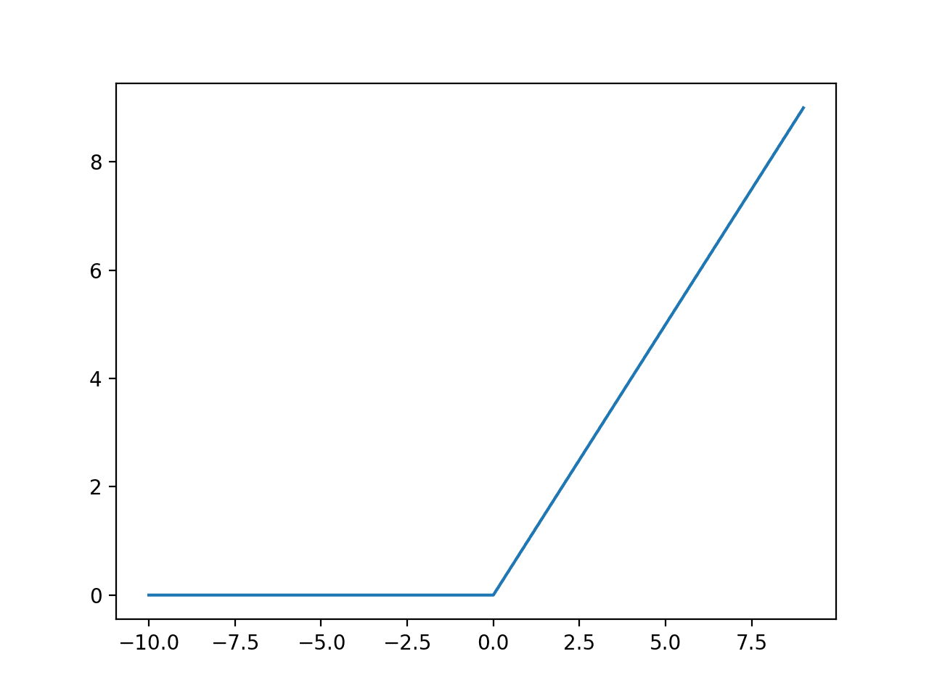
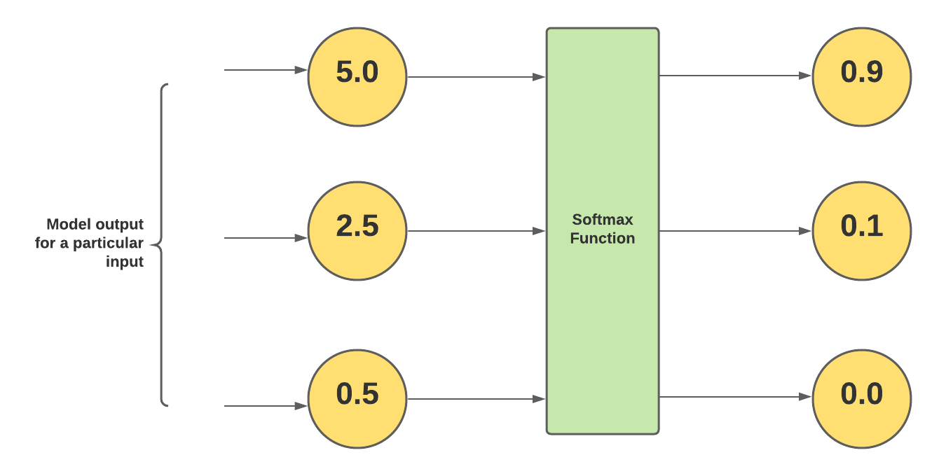
Unapređenje performansi CNN
Početni model
Početna arhitektura mreže – dva konvoluciona sloja sa objedinjenjima i dva potpuno povezana sloja
Softmax kao aktivaciona funkcija na izlaznom sloju
Najpopularnija kod CNN
ReLU za skrivene slojeve - takođe popularna ali za skrivene slojeve, ne samo u slučaju CNN
Relu
https://vitalflux.com/what-softmax-function-why-needed-machine-learning/
https://machinelearningmastery.com/rectified-linear-activation-function-for-deep-learning-neural-networks/
12

Slide 13
Unapređenje performansi CNN
Slojevi
Postepeno povećavanje slojeva u našem modelu
Primetno poboljšanje
NUM CONV | NUM DENSE | DROPOUT | CONV FILTERS | DENSE NEURONS | LOSS | ACCURACY | VAL. LOSS | VAL. ACCURACY
2 | 2 | FALSE | 32, 64 | 64, 10 | 0.7087 | 0.7535 | 0.9378 | 0.6914
3 | 3 | FALSE | 32, 64, 128 | 64, 32, 10 | 0.2213 | 0.9218 | 10.492 | 0,7368
13

Slide 14
Unapređenje performansi CNN
Broj filtera i neurona. Dropout slojevi
Povećavanjem filtera i neurona povećavamo i preciznost modela
Dropout slojevi – sprečavaju underfitting/overfitting u zavisnosti od frakcije i broja filtera/neurona
Balansiranjem ova 3 parametra, dalje poboljšavamo preciznost modela
NUM CONV | NUM DENSE | DROPOUT | CONV FILTERS | DENSE NEURONS | LOSS | ACCURACY | VAL. LOSS | VAL. ACCURACY | EPOCHS
2 | 2 | FALSE | 32, 64 | 64, 10 | 0.7087 | 0.7535 | 0.9378 | 0.6914 | 10
3 | 3 | FALSE | 32, 64, 128 | 64, 32, 10 | 0.2213 | 0.9218 | 10.492 | 0,7368 | 10
3 | 3 | TRUE | 64, 128, 256 | 512, 256, 10 | 0.5042 | 0.8249 | 0.7491 | 0.7489 | 10
3 | 3 | IMPROVED | 64, 128, 256 | 512, 256, 10 | 0.4972 | 0.8292 | 0.7160 | 0.7557 | 10
3 | 3 | IMPROVED | 64, 128, 256 | 512, 256, 10 | 0.3599 | 0.8776 | 0.7323 | 0.7664 | 15
14

Slide 15

Prethodna obrada slike
OpenCV
Biblioteka programskih funkcija namenjena procesiranju slika u realnom vremenu
Koristi se u computer-vision oblasti
Nudi mogućnosti grayscale filtera, rotiranja i zamućenja slika kao i mnogo drugih
U ovom istraživanju, pokrićemo prva dva
https://opencv.org/
15

Slide 16
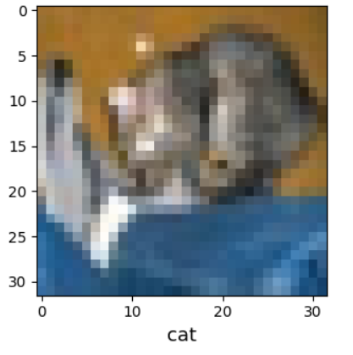
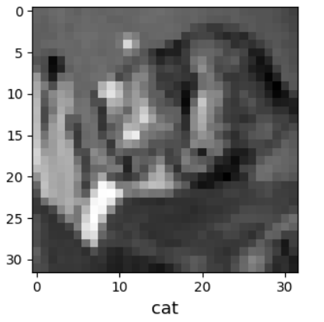
Prethodna obrada slike
Grayscale filter
def grayscale(images):
grayscale_images = []
for image in images:
image_uint8 = np.uint8(image)
grayscale_image = cv2.cvtColor(image_uint8, cv2.COLOR_RGB2GRAY)
grayscale_images.append(grayscale_image)
return np.array(grayscale_images)
Jedan od najpoznatijih filtera
Transformiše piksele slike tako da su njihove vrednosti u stvari količina svetlosti istih
Pad preciznosti sa 77% na 73%
Pretpostavka – skup slika nije pogodan za ovaj vid obrade slike jer:
Sadrži slike niske rezolucije
Postoje slike sa mešanjem sa pozadinskom bojom
16

Slide 17
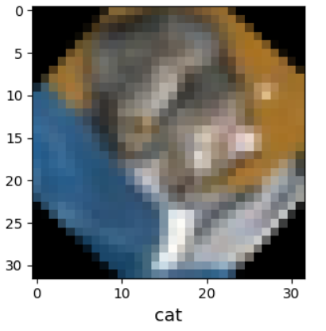
Prethodna obrada slike
def augment(images):
augmented_images = []
for image in images:
if np.random.rand() < 0.5:
image = cv2.flip(image, 1)
angle = np.random.randint(-90, 90)
rows, cols, _ = image.shape
rotation_matrix = cv2.getRotationMatrix2D((cols / 2, rows / 2), angle, 1)
image = cv2.warpAffine(image, rotation_matrix, (cols, rows))
augmented_images.append(image)
return np.array(augmented_images)
Rotacija slika
Nasumično rotiranje slika
Ugao rotacije postavljen da varira između -90 i +90 stepeni
Pad preciznosti sa 77% na 64%
Pretpostavka – skup slika nije pogodan za ovaj vid obrade slike jer:
Rotacijom se gube informacije o slici koje bi mogle biti značajne za treniranje
17

Slide 18
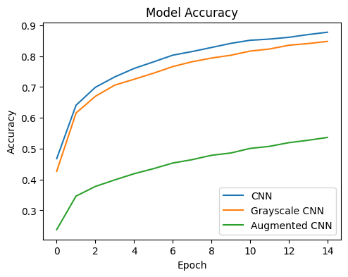
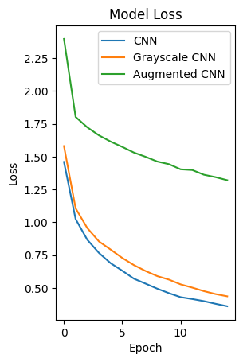
Grafovi
19

Slide 19
Referenca
https://towardsdatascience.com/using-convolutional-neural-network-for-image-classification-5997bfd0ede4
https://www.analyticsvidhya.com/blog/2020/02/learn-image-classification-cnn-convolutional-neural-networks-3-datasets/
https://www.cs.toronto.edu/~kriz/cifar.html
https://www.tensorflow.org/
https://keras.io/
https://opencv.org/
https://en.wikipedia.org/wiki/TensorFlow
https://en.wikipedia.org/wiki/Keras
https://en.wikipedia.org/wiki/OpenCV
19

Slide 20
Hvala na pažnji!
Asistent
Autor
Fakultet tehničkih nauka,
Univerzitet u Novom Sadu
Vladimir
Jovanović
Srđan Petrović
IN 47/2020

